Slide 1
VIRUS PATOGEN PADA HEWAN DAN TUMBUHAN

Slide 2
Kemampuan Akhir yang Diharapkan
Mahasiswa dapat menjelaskan patogenesitas beberapa virus pada tumbuhan dan hewan

Slide 3
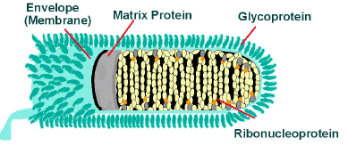
Virus Rabies
Merupakan virus berselubung
Memiliki genom ssRNA untai negatif
Struktur virus membulat pada salah satu ujung dan datar pada ujung lainnya → bentuk seperti peluru

Slide 4
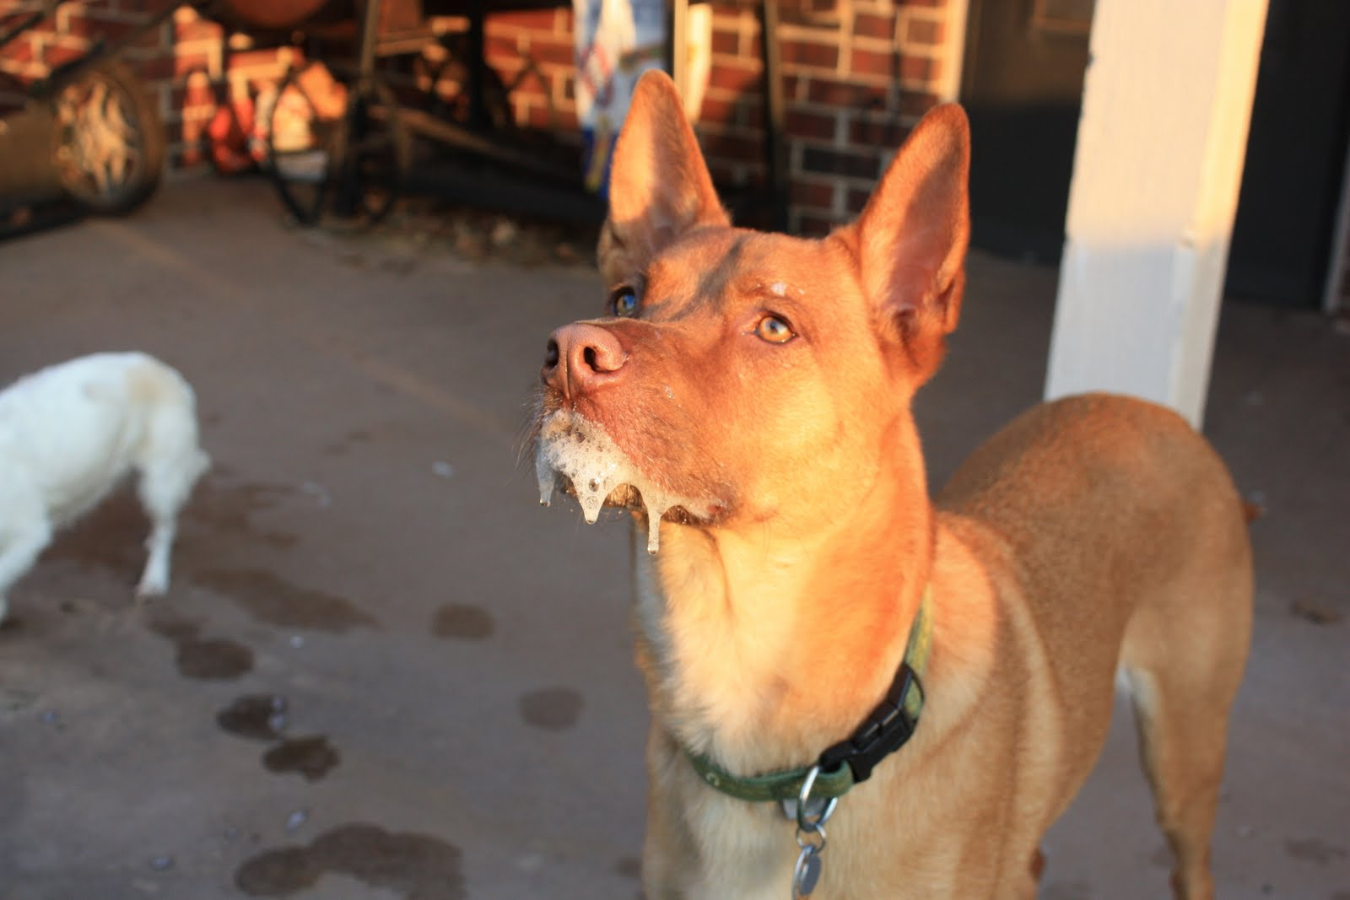
Patogenesitas Virus Rabies
Virus ini dapat menyebabkan infeksi pada susunan saraf pada hewan yang terinfeksi
Hewan yang bisa terinfeksi : anjing, rakun, kelelawar, kucing
Gejala hewan yang terinfeksi virus ini adalah :
Sangat agresif → menyerang hewan lain atau manusia
Takut terhadap cahaya dan suara
Kelumpuhan pada kaki belakang
Disorientasi
Kelumpuhan pada rahang dan kerongkongan → mulut berbusa
Penyakit ini dapat mengakibatkan kematian

Slide 5
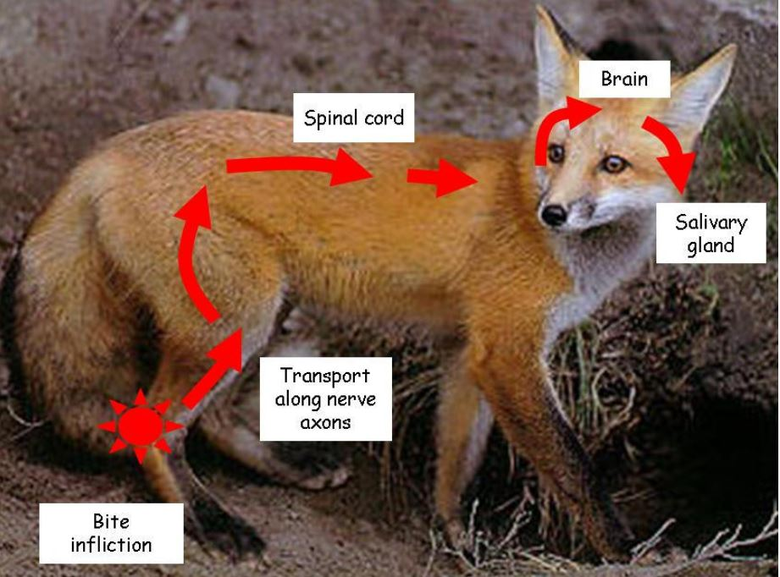
Cara penularan virus rabies

Slide 6
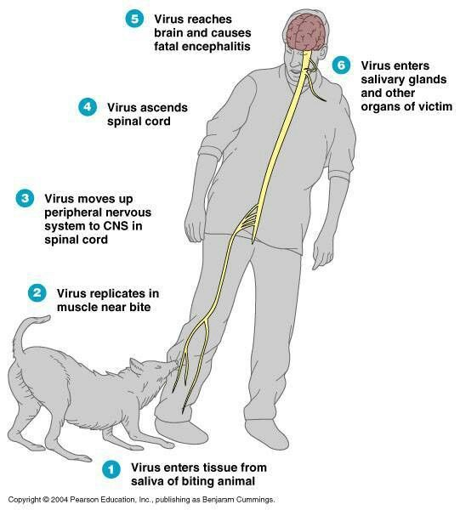
Penyakit rabies merupakan penyakit zoonosis
Penyakit rabies dapat ditularkan dari hewan ke manusia, yang disebut penyakit zoonosis
Penyakit ini dapat mengakibatkan kematian

Slide 7
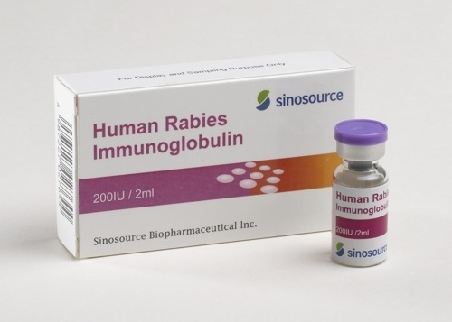
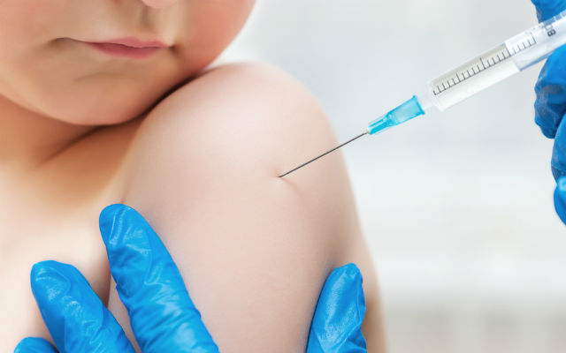
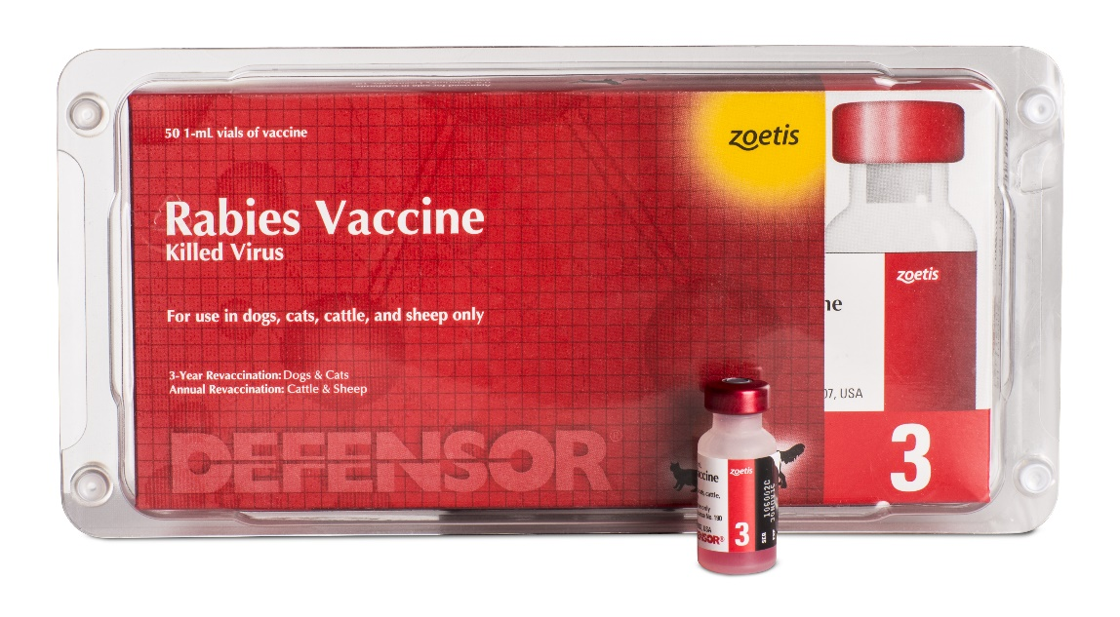
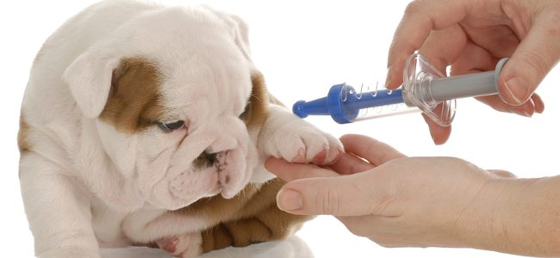
Cara pencegahan
Vaksinasi

Slide 8
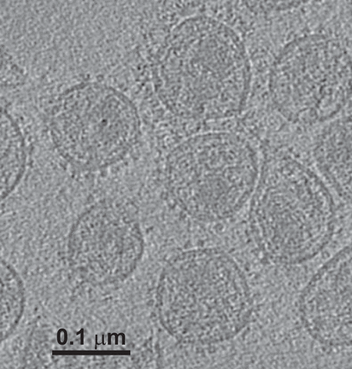
Simian Immunodeficiency Virus (SIV)
Termasuk golongan Retrovirus → sama seperti HIV
Merupakan virus berselubung
Memiliki genom ssRNA untai positif

Slide 9
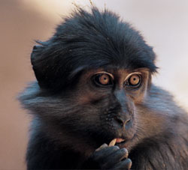
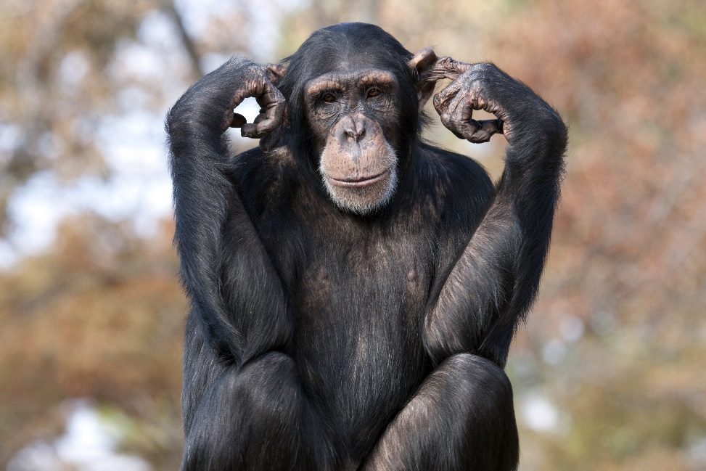
Patogenesitas SIV
Virus yang menginfeksi lebih dari 30 jenis kera → sooty mangabey dan simpanse
Menyebabkan kelemahan respon imun pada hewan-hewan ini
Gejala yang ditimbulkan sama seperti pada HIV
Dapat menyebabkan kematian
Tidak dapat ditularkan ke manusia
Sooty mangabey
simpanse

Slide 10
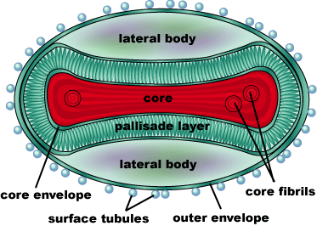
Cacar Sapi (Cowpox)
Virus cowpox merupakan anggota Famili Poxviridae → satu famili dengan virus smallpox (cacar)
Merupakan virus berselubung
Memiliki genom berupa DNA untai ganda
Menyebabkan penyakit pada kucing, anjing, tikus dan hewan ternak seperti sapi

Slide 11
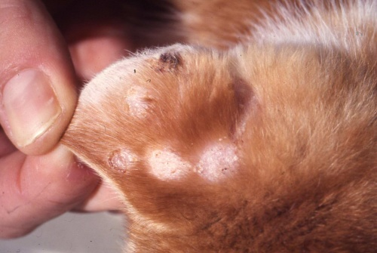
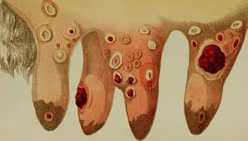
Patogenesis virus cowpox
Virus ini menyebabkan luka pada tubuh binatang yang terinfeksi
Pada hewan ternak luka bisa terdapat pada putting susu
Menular melalui kontak langsung maupun proses menyusui
Dapat mengakibatkan kematian pada hewan dengan respon tubuh lemah
Bersifat zoonosis
© Marian C. Horzinek

Slide 12
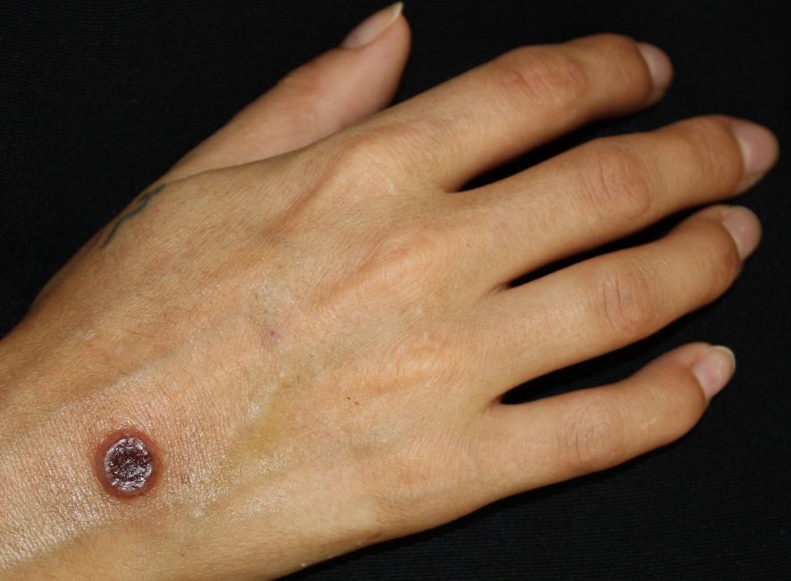
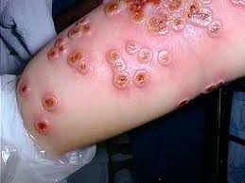
Cacar sapi pada manusia
Virus cowpox menular ke manusia setelah kontak langsung dengan hewan terinfeksi
Terdapat luka pada bagian yang bersentuhan langsung dengan hewan terinfeksi
Umumnya mengalami kesembuhan, jarang menyebabkan kematian
Penyakit cacar sapi ini sudah jarang ditemui

Slide 13
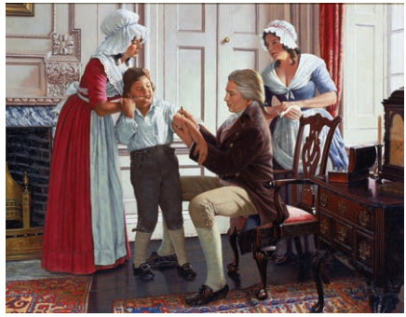
Virus Cowpox dan vaksin
Edward Jenner mengamati bahwa seorang peternak yang terkena cacar sapi terlindung dari penyakit cacar yang mematikan
Pada tahun 1976 Jenner mengambil bagian luka dari peternak tersebut
Material ini kemudian dimasukkan ke kulit seorang anak laki-laki, James Phipps
James terlindung dari penyakit cacar
Mulai saat itu dikenal vaksinasi untuk pencegahan penyakit

Slide 14
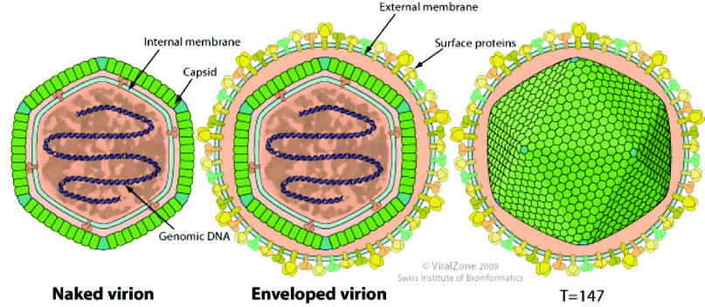
Iridoviridae
Merupakan kelompok virus yang menginfeksi serangga
Merupakan virus berselubung dan memiliki kapsid dengan bentuk ikosahedral
Genomnya berupa DNA untai ganda

Slide 15
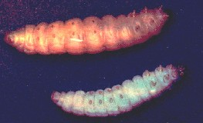
Patogenesitas Iridoviridae
Menghasilkan beberapa warna pada serangga yang terinfeksi
Belum jelas diketahui dengan jelas dampak infeksi virus ini pada serangga
Larva serangga sehat (atas) dibandingkan dengan larva terinfeksi iridoviridae (bawah)

Slide 16
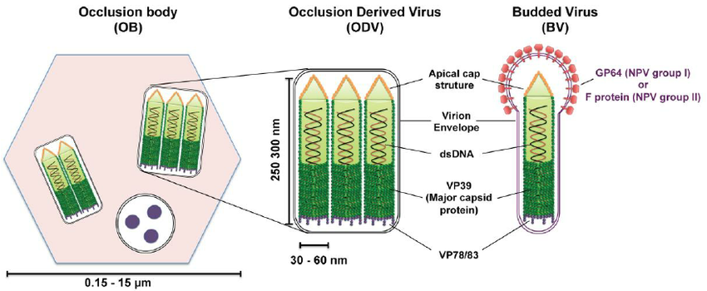
Baculovirus
Merupakan famili virus yang menginfeksi serangga
Termasuk di dalamnya adalah nuclear polyhedrosis virus dan cytoplasmic polyhedrosis virus
Merupakan virus DNA
Virus ini menyebabkan kerusakan sel yang diinfeksinya dan membentuk inclusion bodies untuk pertahanan hidupnya

Slide 17
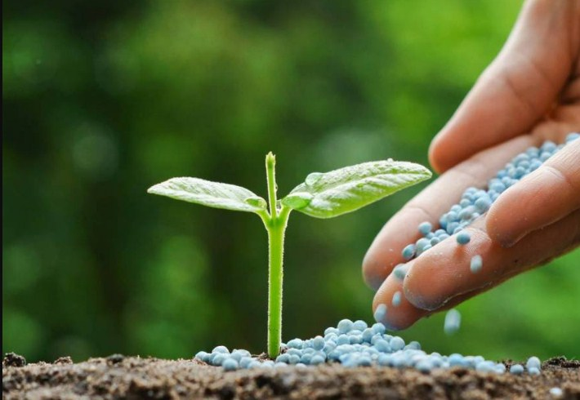
Manfaat Baculovirus
Sebagai bahan untuk pestisida alami
Keunggulan baculovirus :
Spesifik menyerang invertebrata
Tingkat daya tahan hidupnya tinggi karena memiliki inclusion bodies
Mudah ditumbuhkan

Slide 18
Contoh Beberapa Biopestisida dari Baculovirus
COMMODITY | INSECT PEST | VIRUS USED | VIRUS PRODUCT
Apple, pear, walnut and plum | Codling moth | Codling moth granulosis virus | Cyd-Xe(3)
Cabbage, tomatoes, cotton, (and see pests in next column) | Cabbage moth, American bollworm, diamondback moth, potato tuber moth, and grape berry moth | Cabbage army worm nuclear polyhedrosis virus | Mamestrin*(5)
Cotton, corn, tomatoes | Spodoptera littoralis | Spodoptera littoralis nuclear polyhedrosis virus | Spodopterin*(5)
Cotton and vegetables | Tobacco budworm Helicoverpa zea, and Cotton bollworm Heliothis virescens | Helicoverpa zeanuclear polyhedrosis virus | Gemstar LC, Biotrol, Elcar(3)
Vegetable crops, greenhouse flowers | Beet armyworm (Spodoptera exigua) | Spodoptera exigua nuclear polyhedrosis virus | Spod-X(3)
Vegetables | Celery looper (Anagrapha falcifera) | Anagrapha falcifera nuclear polyhedrosis virus | none at present
Alfalfa and other crops | Alfalfa looper (Autographa californica) | Autographa californica nuclear polyhedrosis virus | Gusano Biological Pesticide (3)
Forest Habitat, Lumber | Douglas fir tussock moth (Orgyia psuedotsugata) | Orgyia psuedotsugata nuclear polyhedrosis virus | TM Biocontrol(2)
Forest Habitat, Lumber | Gypsy moth (Lymantria dispar) | Lymantria dispar nuclear polyhedrosis virus | Gypchek(1)
https://biocontrol.entomology.cornell.edu/pathogens/baculoviruses.php

Slide 19
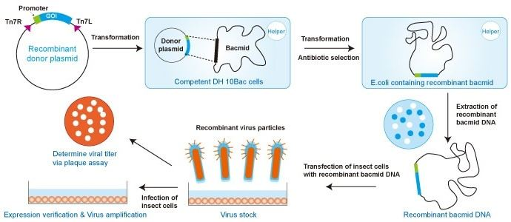
Manfaat Baculovirus
Sebagai vektor untuk ekspresi gen

Slide 20
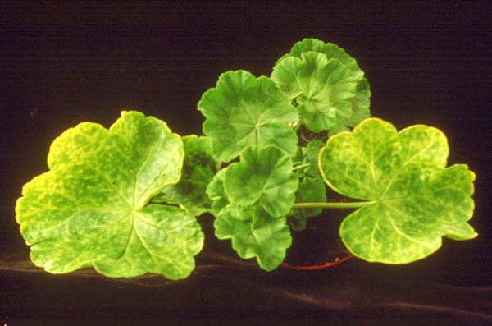
Virus yang Menginfeksi Tanaman
Virus-virus ini cukup susah untuk diamati perkembangan hidupnya karena :
Tidak mudah ditumbuhkan pada medium buatan → ada yang memerlukan protoplas, ada yang tidak bisa ditumbuhkan secara in vitro
Penyusun struktur virus sama dengan virus pada binatang
Karakteristik virus tanaman juga sama dengan virus pada binatang

Slide 21
Cara Penularan Virus Tanaman
Melalui perlukaan → metode penanaman
Melalui hama → wereng, kumbang, tungau
Melaui Nematoda
Melalui protozoa pada tanah
Melalui benih yang telah terinfeksi

